Slide 1
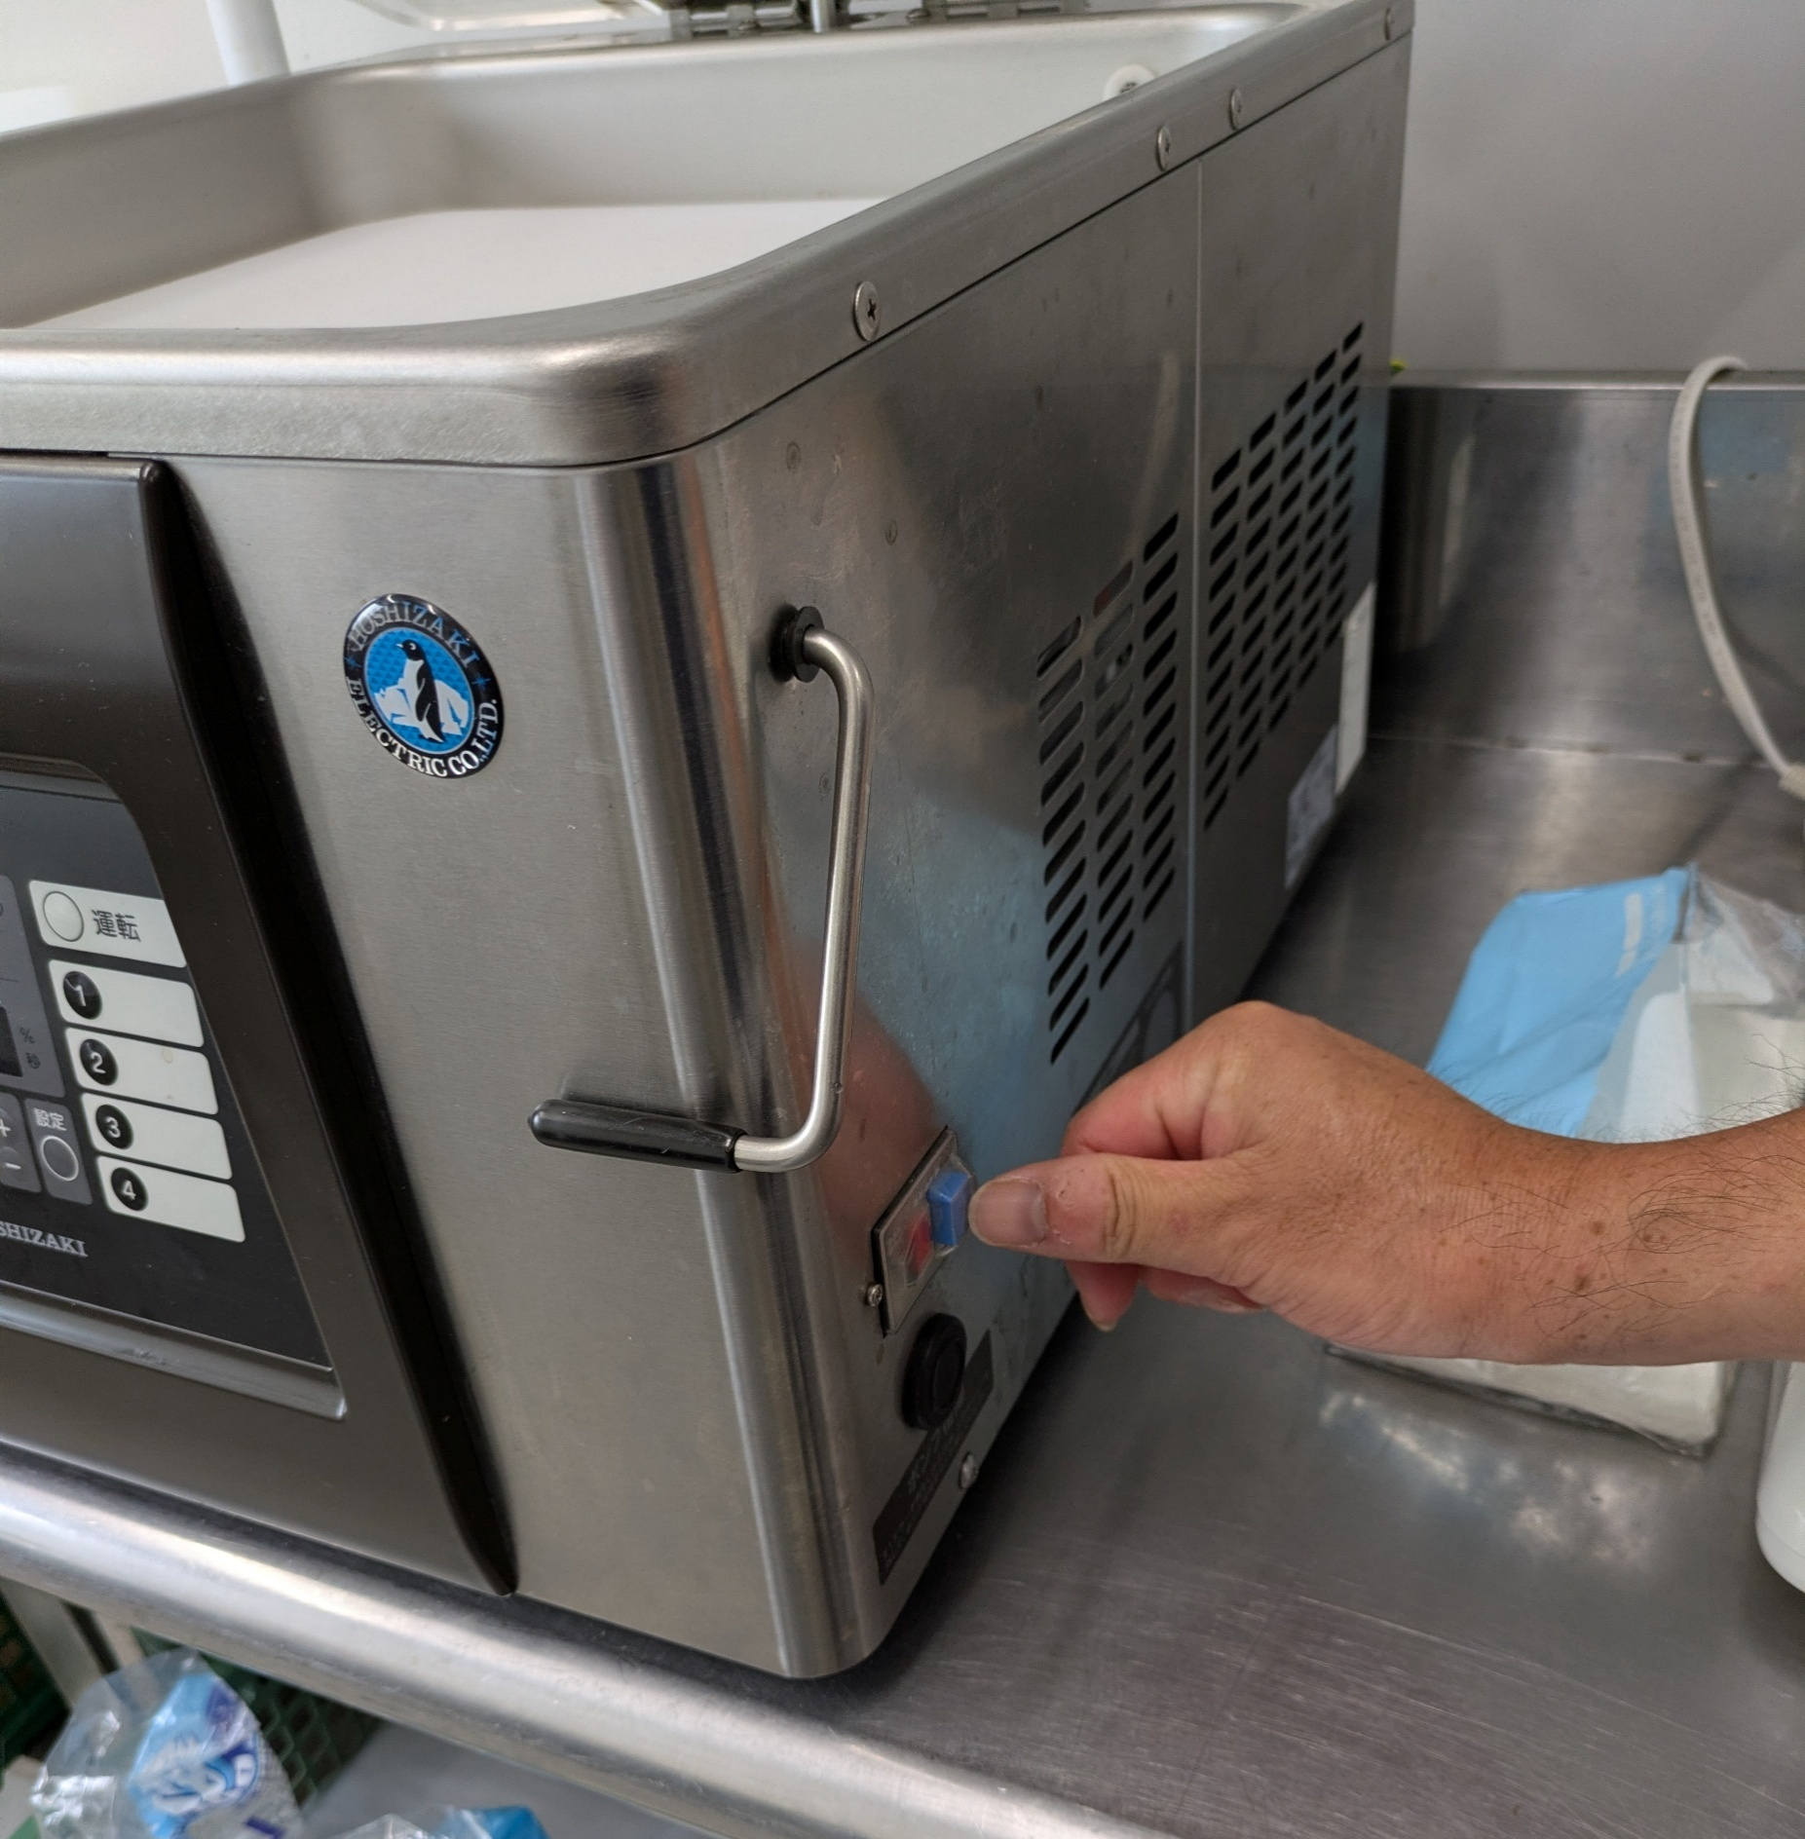
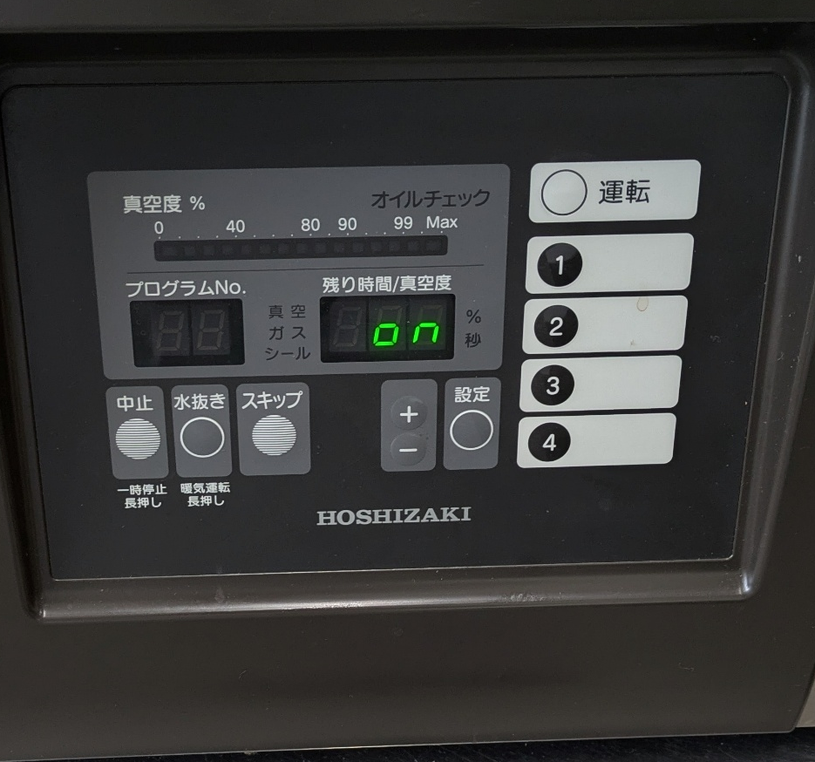
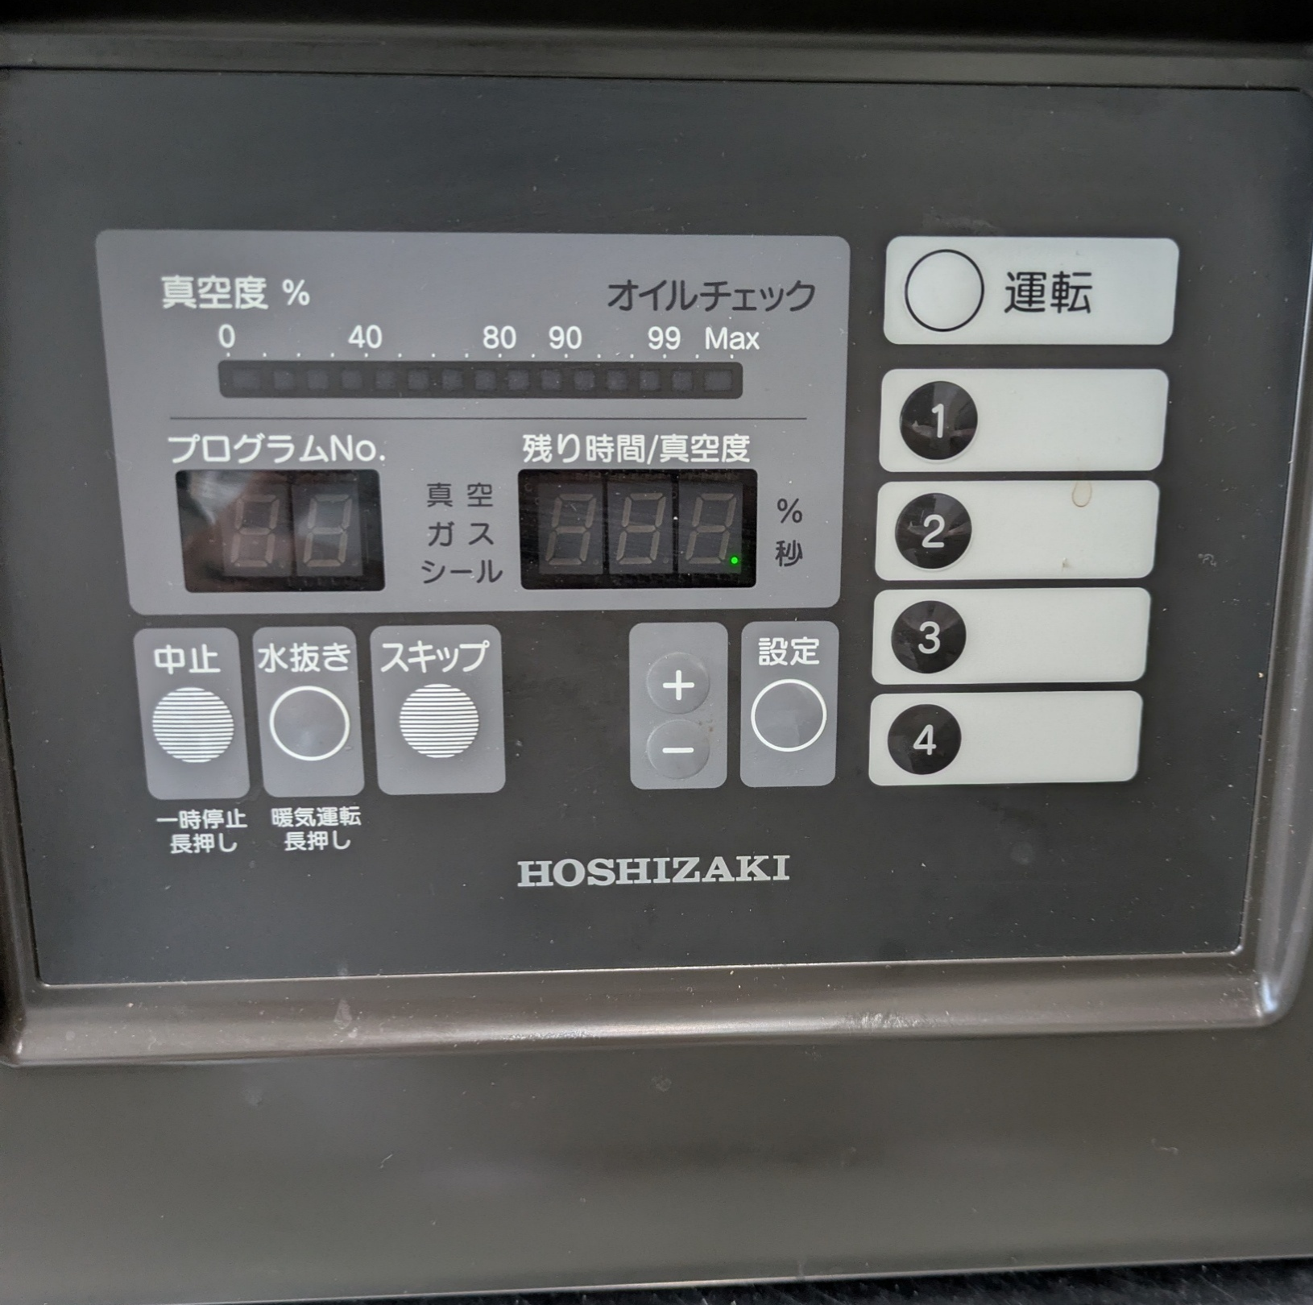
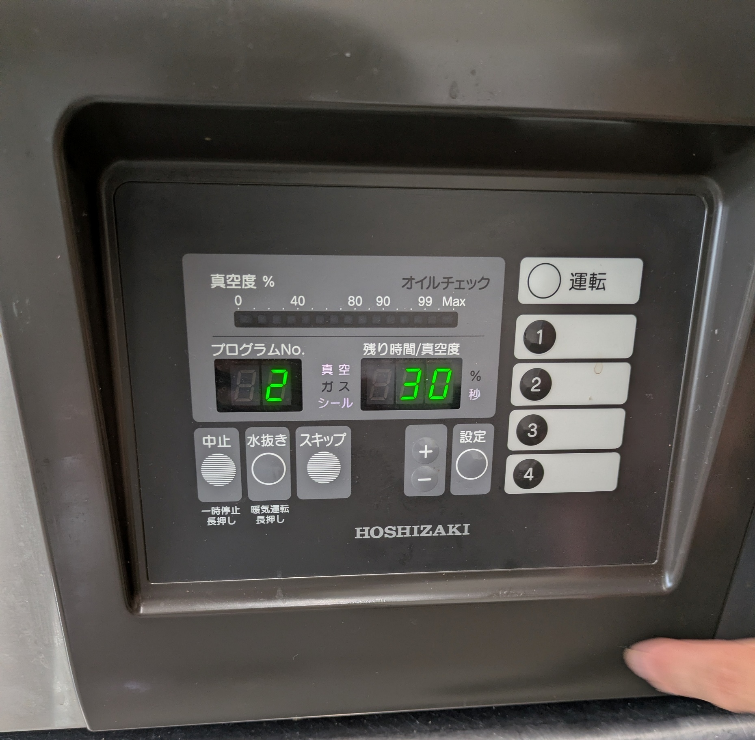
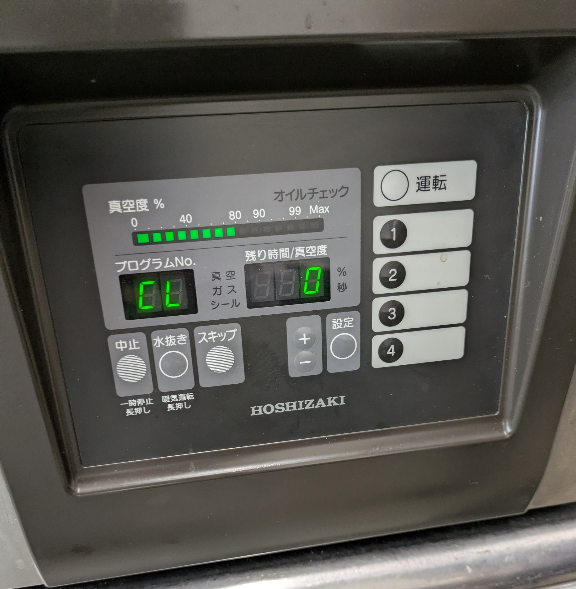
真空パックの機械の使用開始手順
①電源プラグ確認
②本体右横の青いボタンを押す
③正面のボタンパネルの運転を押す
④右の表示がｏｎ→ ． になるのを確認
⑤プログラムＮｏ．２，３０秒の表示を確認したら、水抜きボタンを押す
⑥水抜きが終了いたら使用可能

Slide 2
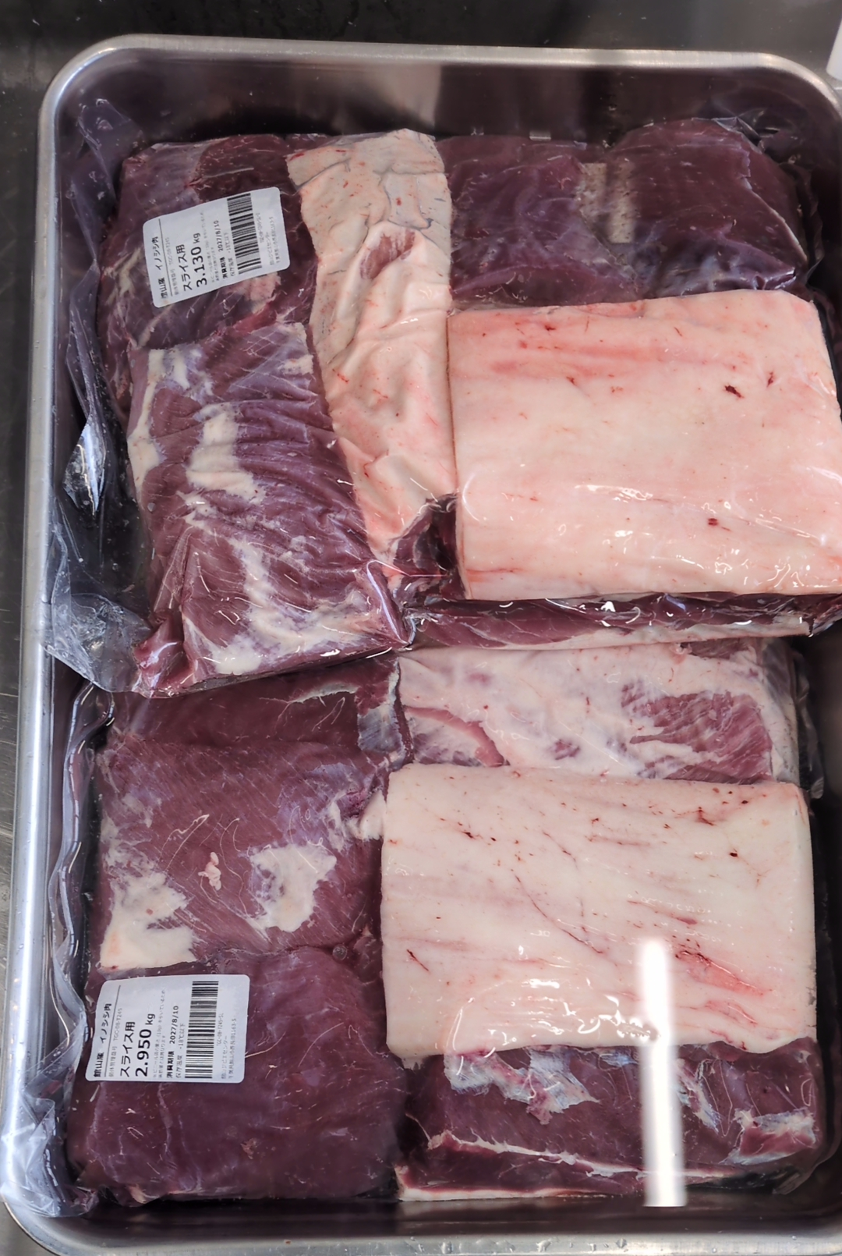
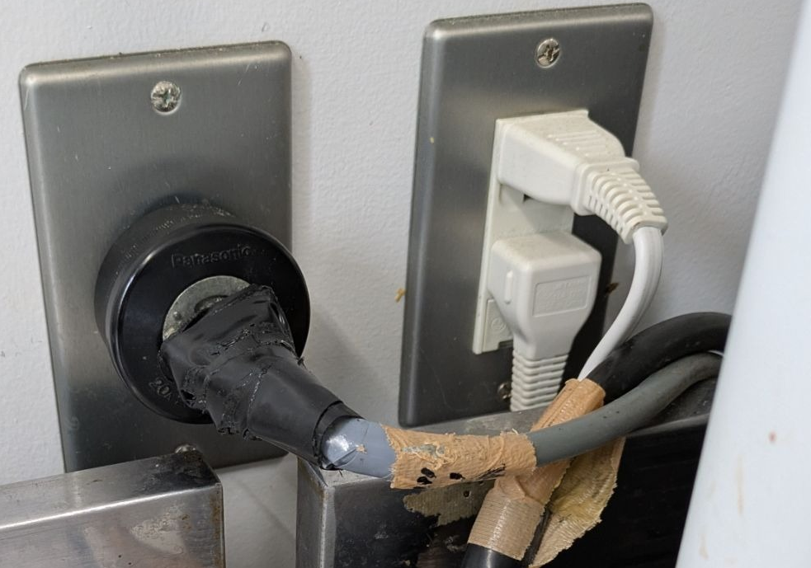
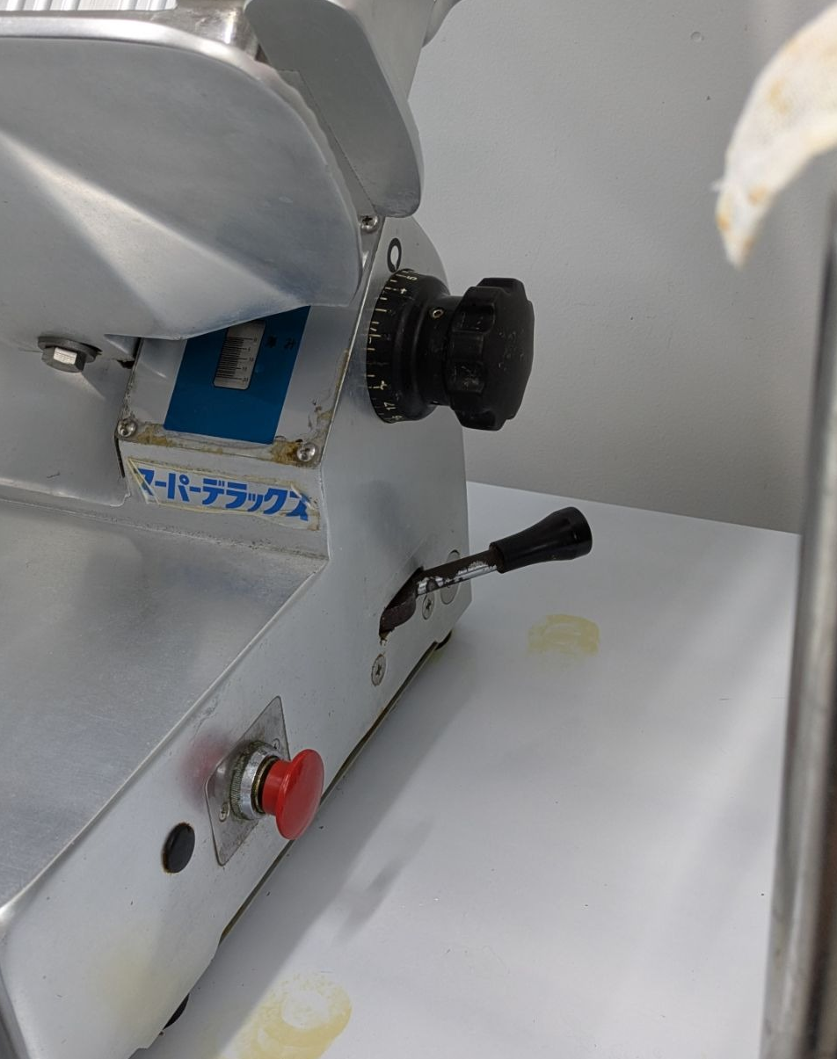
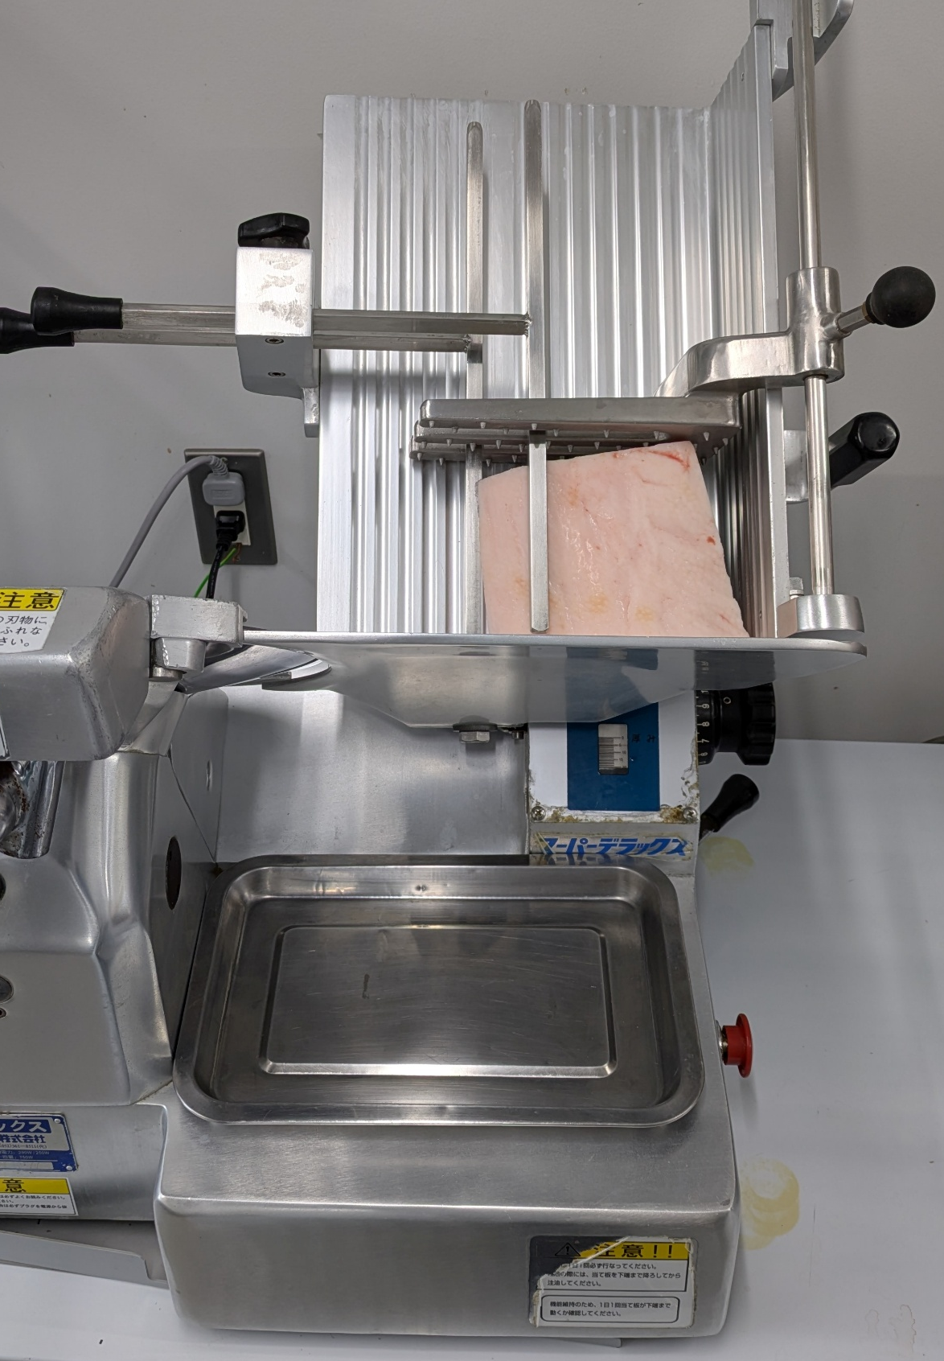
スライス作業
①使用する道具（電動スライサー、ノギス、小バット、大バット、解凍用のプラスチックトレー、台車）を消毒、アルコールを吹き付けたらそのままにする
②スライスする肉を確認。バーコード読み取り、または在庫管理表へ記入
総量からパック数を概算で計算
③台車に大バットを載せて、半解凍の肉を袋から出す
④ミンチとスライサーが同じ形のプラグなので、スライサーの電源プラグを確認
本体の右側のレバーを奥に押す 赤矢印
（スライス時に自動で動くようになる）
⑤ダイヤル
④レバー
⑤厚さのダイヤルでスライスの厚さを設定
台車に半解凍の肉のバットと空のバットを載せてスライサー脇に置いておく。小バットをスライサーに置く
⑥肉をスライサーにセット 右側の押さえと左側のレバーを肉に固定
⑦スライサー右側のボタンを引いて、スライス開始。数枚切ったら厚さをノギスで確認。
場合によっては厚さの設定を微調整して、再確認。良ければ、そのままスライスを続ける。
⑧スライスされた肉は都度空のバットへ。バットがいっぱいになったら一時保管庫に入れておく
⑨これ以降、スライスする肉の厚さが複数ある場合は、わかりやすいようにバットに分けて一時保管庫へ保管。
⑥
⑦

Slide 3
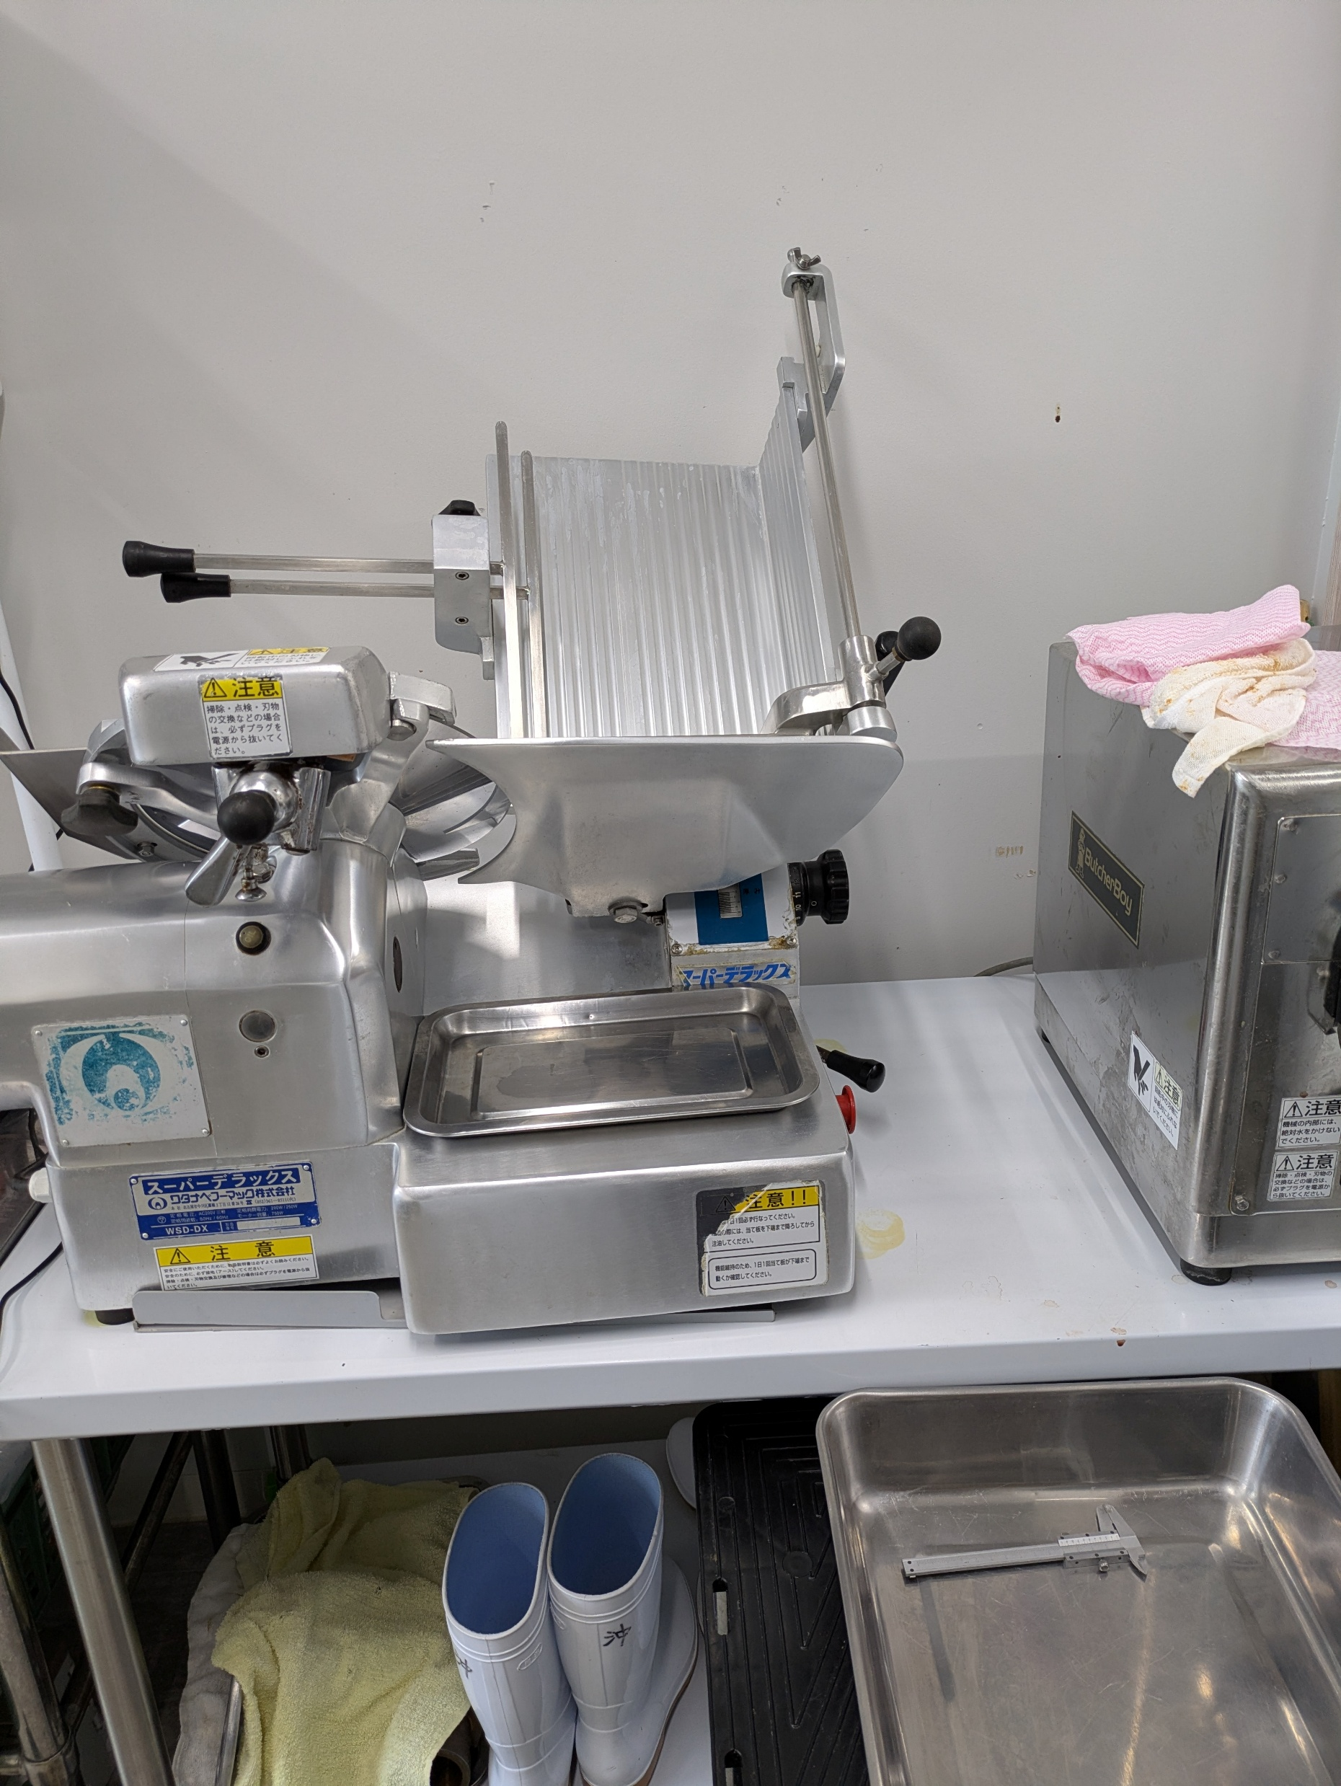
⑩すべてのスライスが終わったら先にスライサーを洗浄する
１．分解パーツは外して、ノギスと一緒に流しでお湯につけておく
分解パーツは下記参照
２．スライサー本体の肉片を取り除く
３．洗剤を含んだスポンジで各部位を洗う→で水拭き→アルコール消毒
４．ノギスや分解パーツを流しで洗浄→水切りｏｒ拭き上げ→アルコール消毒
＊カッター部分のカバーのネジ２か所を外して、カバーも外す
カバー②、赤矢印のネジもはずす
カバーネジ
カッターカバー
カバーネジ
カバー②

Slide 4
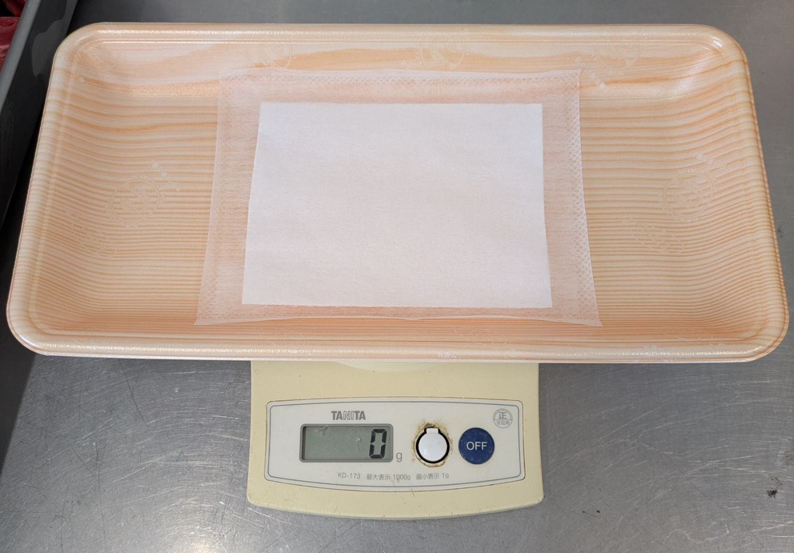
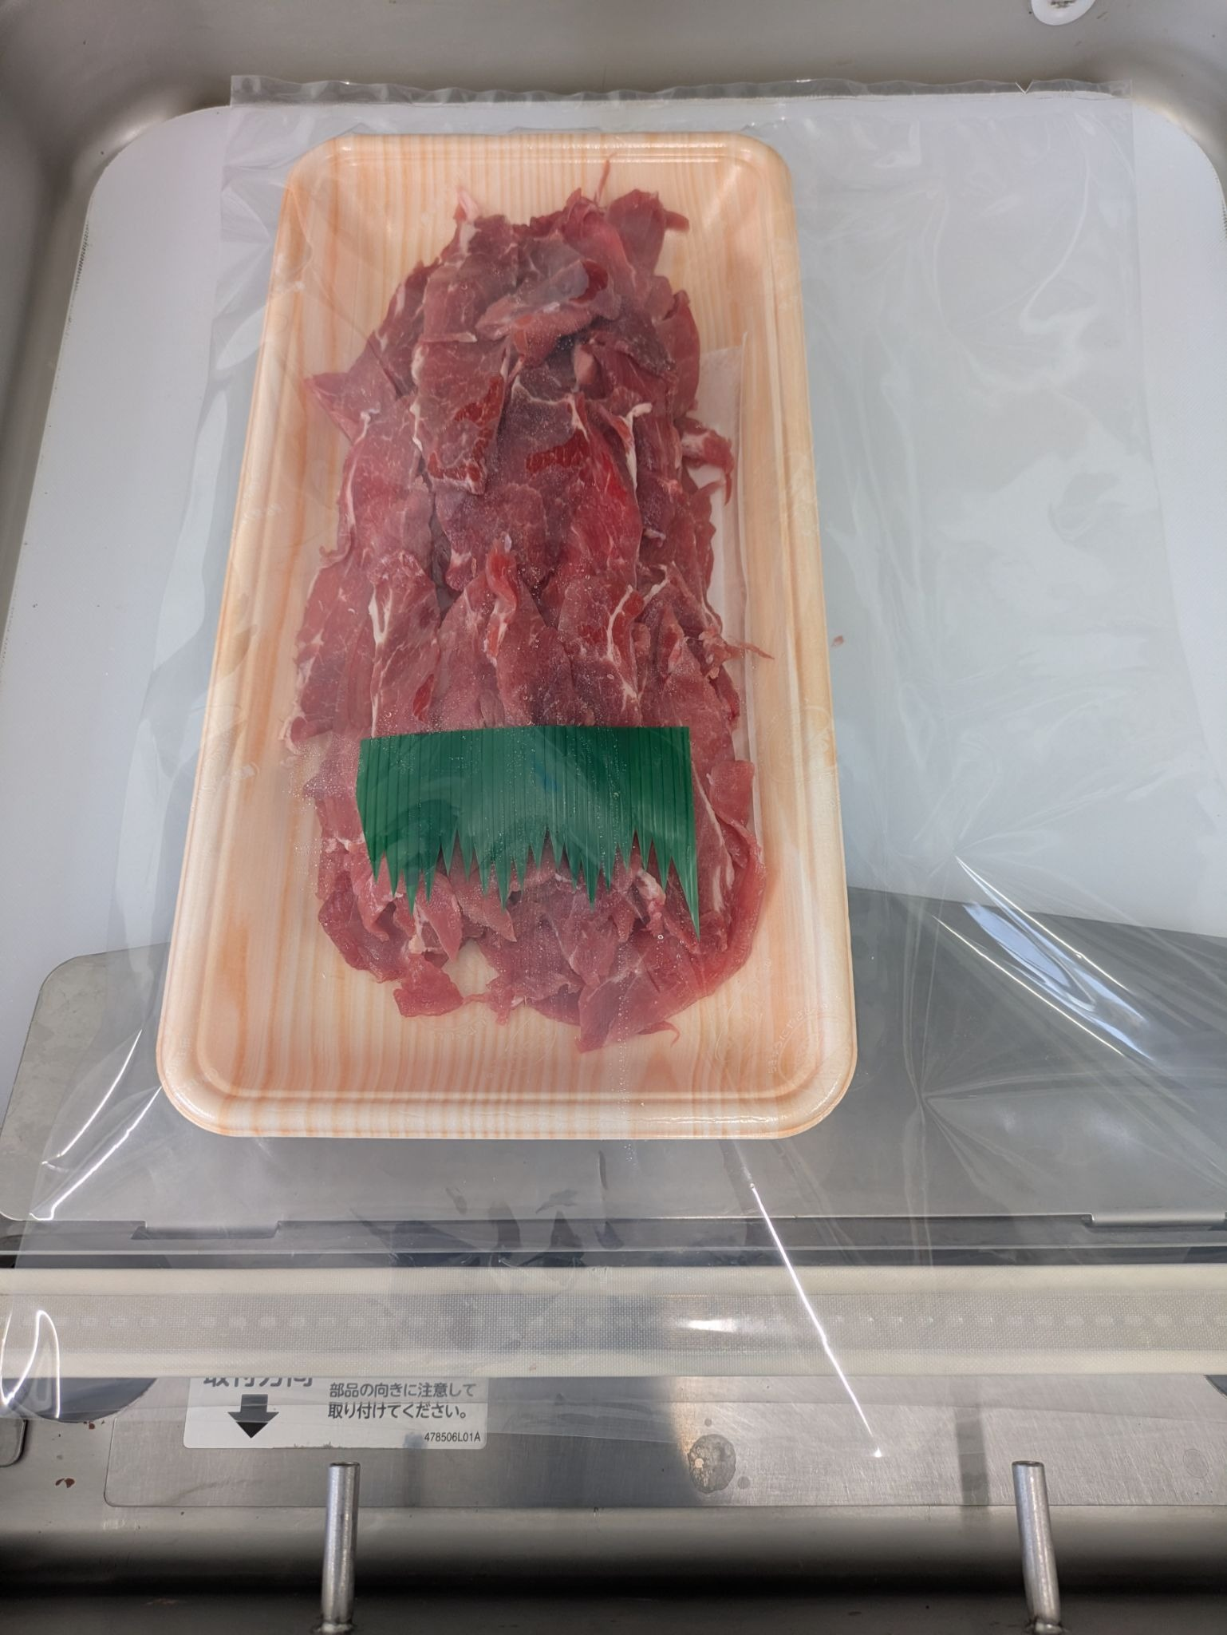
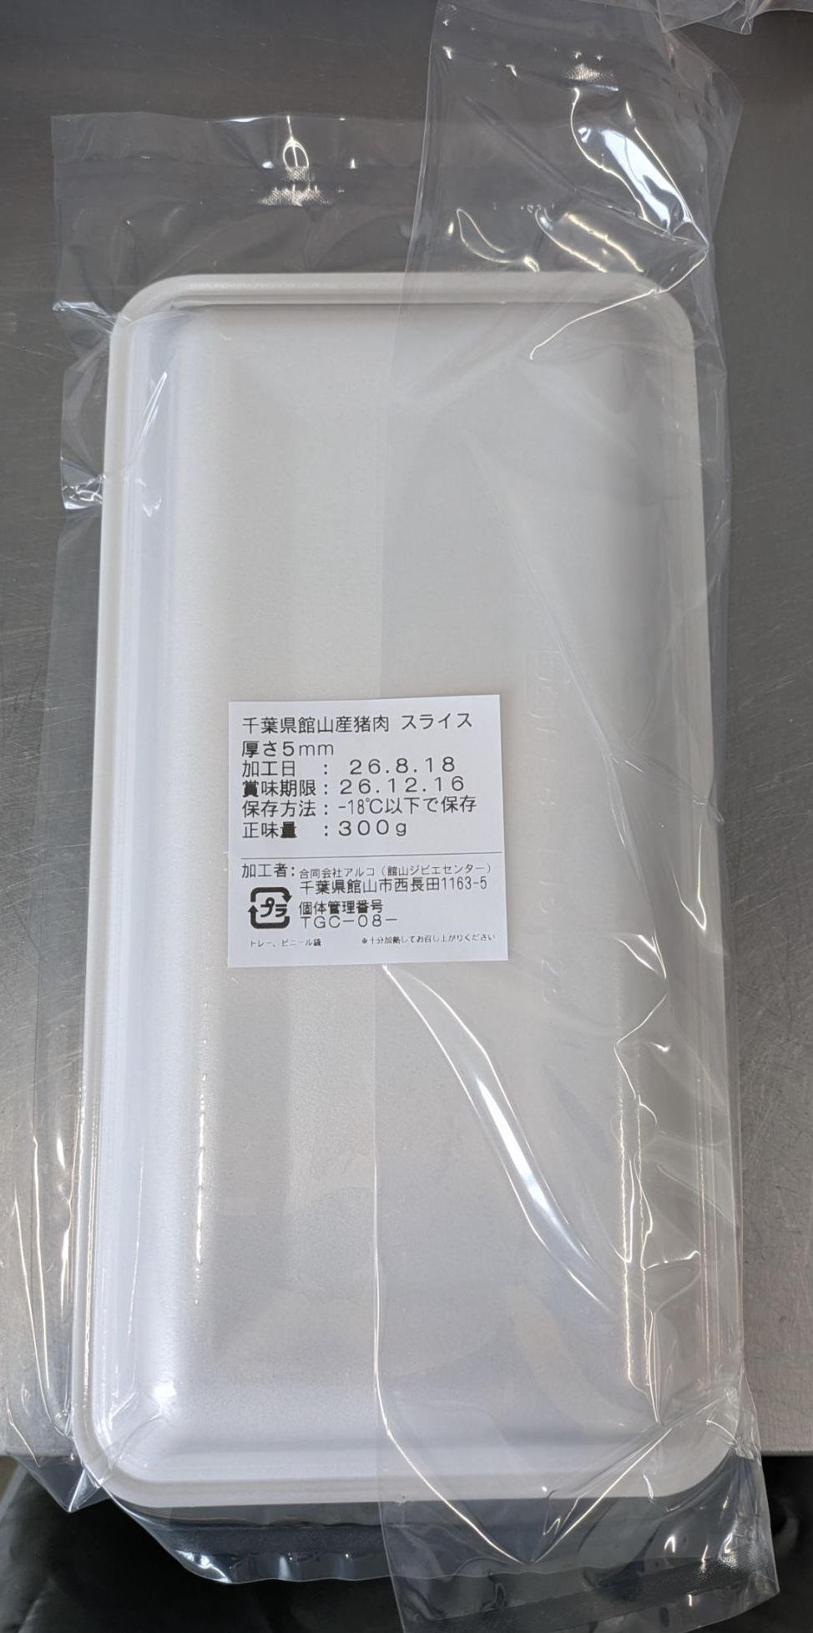
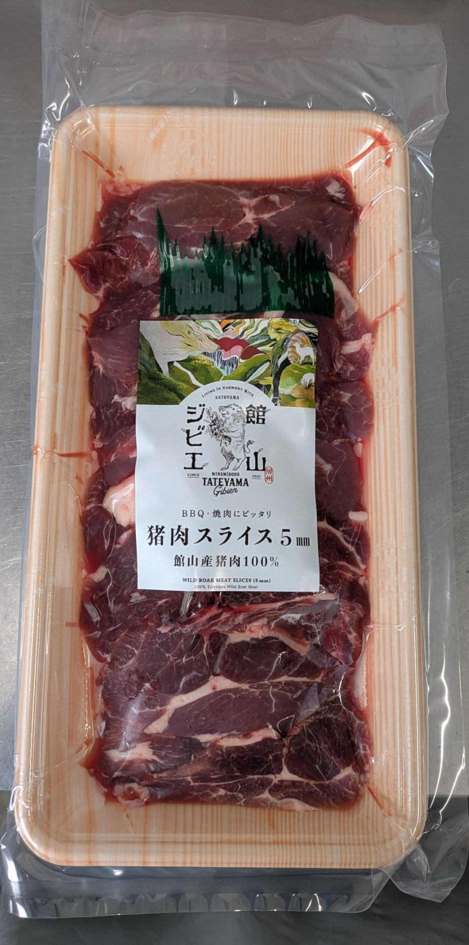
小売りスライスのパック詰め
①肉用のスチロールトレイに吸水シートを一枚のせる （紙側を上に。肉面に接地するようにする）
②見栄えのある形を優先にきれいに並べる
吸水シートが隠れるように敷き詰めつつ、一番上の肉はトレイの縦方向に対して横向きに並べる
＊その時の肉の顔に寄るが、脂身と赤身の割合に注意あまりにも形が崩れている場合は、最後の数ｇの調整以外は使わない
③バレンを肉の上にのせる。シーラー用大パックの袋にシーラー側が天に、左右どちらかに寄せて入れる
＊袋の端に寄せすぎると、真空処理時にトレイが破損してしまうので、赤線部分を１～２㎝程余裕を持たせるように入れる
④真空パック処理 緑破線がシーラー部分
シーラー部分と突き出ている棒の間くらいに袋の端を合わせる
⑤真空パック終了後、ドリップが出てしまうので、すぐに冷凍庫へ入れる
⑥袋の余剰分を後ろに折って、食品表示シールで留める。
全面は中央にロゴシールを貼る。
上部の余剰は販売店で陳列時に値札シールが貼られるのでそのままで良い
⑦出来上がりの数を確認し、在庫保管記録に記載しつつ、各保管冷凍庫へ、ぴったり重ならない様、少しずらしながら重ねて入れる

Slide 5
追補① 安全と衛生（スライス・真空パック作業）
■ 安全（スライサーは施設内でいちばん危険な機械です）
・刃の近くに素手を近づけない。肉は必ず押さえ具（右側の押さえと左側のレバー）で固定して切る。最後の端材は無理に切らず、ミンチ用に回す。
・洗浄・分解・刃カバーの脱着は、必ず電源プラグをコンセントから抜いてから行う（ボタンOFFだけでは不十分。誤作動の事故は電源が入ったままの洗浄で起きます）。
・刃・分解パーツを洗うときは耐切創手袋を着ける。流しにつけ置きした刃物があることを、周りの人にも声かけして知らせる。
・床に落ちた水・ドリップ・脂はその都度拭く（転倒防止）。台車で肉を運ぶときは通路の水にも注意。
■ 衛生（HACCPの決まりごとと同じです）
・作業前に手洗い・手指消毒。体調が悪いときは作業に入る前に責任者へ（出退勤打刻の体調申告と同じ基準）。
・肉は半解凍のまま長く室温に置かない。作業が中断するときは必ず冷蔵庫・一時保管庫へ戻す。
・バット・トレー・吸水シートは床に直置きしない。落とした肉は商品にしない。
・使い終わったスライサー・真空パック機の洗浄は、退勤時の「今日の報告」の清掃チェックにそのまま反映する（やっていない項目だけ外す方式）。

Slide 6
追補② 記録とシステム連携・困ったとき
■ どの個体の肉かの線を切らない（いちばん大事）
・スライスする肉を冷凍庫から出したら、必ずラベルのバーコードを業務アプリで読む（加工処理画面 → 原料としてスキャン）。手書きの在庫管理表だけで済ませない。
・出来上がったパック数・重量は、その日のうちに業務アプリへ登録する。ここが抜けると「どの個体の肉か」が追えなくなり、ラベルのQR（この肉の物語）も表示できません。
■ 食品表示シールを貼る前に確認すること
・品名・消費期限（製造日から1年）・保存方法（-18℃以下）・製造者の印字がそのパックの中身と合っているか、貼る前に1枚ずつ確認する。
・ラベルのバーコードがにじみ・かすれで読めない場合は、そのまま出さずに刷り直す。
■ 機械の調子がおかしいとき
・異音・刃こぼれ・真空の甘さ（袋がふくらむ）・エラー表示が出たら、使用を中止してその場で沖へ連絡（070-1410-8808）。無理に使い続けない。
・「直して使えた」場合も、何が起きたかを掲示板に残す（次の人が同じことで困らないように）。
■ まだ書かれていないこと（わかる人が追記してください）
・真空パック機の【終了手順】（開始手順は1ページ目にあり）とエラー表示ごとの対処。
・スライス厚さの標準値（商品別）。現状は「ノギスで確認」とだけあるので、商品ごとの目標厚さを表にしたい。
・このマニュアルの原本（PowerPoint）は業務アプリのマニュアル→ダウンロードにあります。直したら日付と名前を入れて差し替えてください。（2026-08-31 追補ページ追加）

